Slide 1
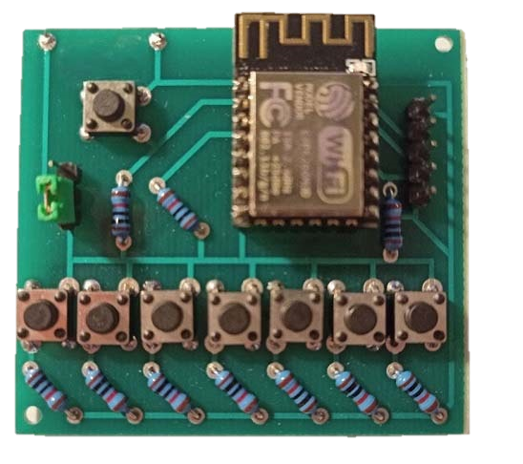
Створення пультової системи зворотного зв’язку
Виконав Лагодич М. Д., 9-В клас

